Slide 1
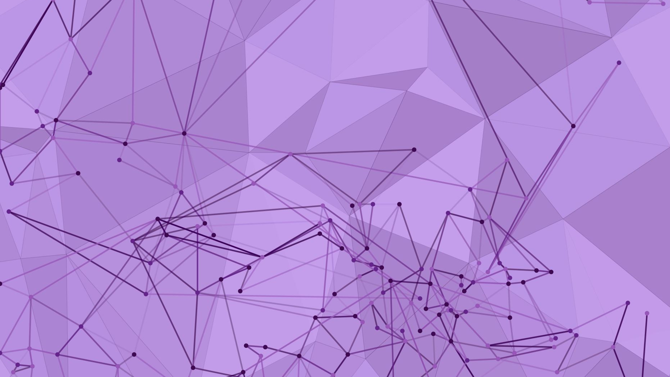
Proyecto Donaton
Nombre: Maximiliano Rubilar
Sección: 004D

Slide 2


Contextualización del caso
Problema: La ayuda humanitaria se gestiona de forma manual y dispersa, generando duplicaciones y desabastecimiento en zonas críticas.
Propuesta: Crear una plataforma basada en microservicios que centralice donaciones, logística y necesidades en terreno, asegurando coordinación ágil y confiable.
Impacto esperado:
- Transparencia y trazabilidad en cada donación.
- Optimización logística en inventarios y transporte.
Participación ciudadana e institucional en un ecosistema colaborativo.
Resiliencia operativa frente a emergencias y alta demanda.

Slide 3
Selección de patrones de arquitectura
La plataforma Donaton se construye sobre patrones que garantizan modularidad y confiabilidad:
Repository Pattern: separa la lógica de negocio del acceso a datos, asegurando consistencia y facilidad de mantenimiento.
Factory Method: permite crear objetos de manera uniforme y extensible, reduciendo errores en entidades críticas.
Circuit Breaker: protege la resiliencia del sistema, evitando que fallos aislados afecten la disponibilidad general.
API Gateway: centraliza la entrada, gestionando seguridad, balanceo de carga y monitoreo de manera eficiente.

Slide 4

Justificación de patrones
La selección de patrones asegura que la plataforma sea confiable y preparada para crecer:
Buenas prácticas modernas: alineadas con estándares de microservicios y frameworks actuales.
Escalabilidad y sostenibilidad: capacidad de aumentar usuarios y transacciones sin perder rendimiento ni seguridad.
Impacto social: disponibilidad y trazabilidad que refuerzan la confianza de donantes e instituciones.
Preparación futura: integración de tecnologías emergentes como IA para predicción y blockchain para trazabilidad avanzada.

Slide 5


Comunicación de microservicios
La plataforma Donaton asegura que cada servicio funcione de manera independiente pero coordinada, utilizando distintos mecanismos de comunicación que refuerzan la eficiencia y la resiliencia:
API REST gestionada por API Gateway: centraliza las solicitudes externas, controla seguridad y balanceo de carga.
Mensajería asíncrona (RabbitMQ/Kafka): permite procesar eventos en tiempo real sin sobrecargar los servicios, garantizando que las solicitudes críticas no se pierdan.
gRPC para alto rendimiento interno: reduce la latencia en operaciones sensibles como validación de inventarios.
Monitoreo y trazabilidad centralizada: cada interacción queda registrada, asegurando transparencia y auditoría completa del recorrido de las donaciones.
Redundancia y tolerancia a fallos: el sistema puede redirigir solicitudes a otros nodos disponibles, manteniendo continuidad incluso en escenarios de alta demanda.

Slide 6
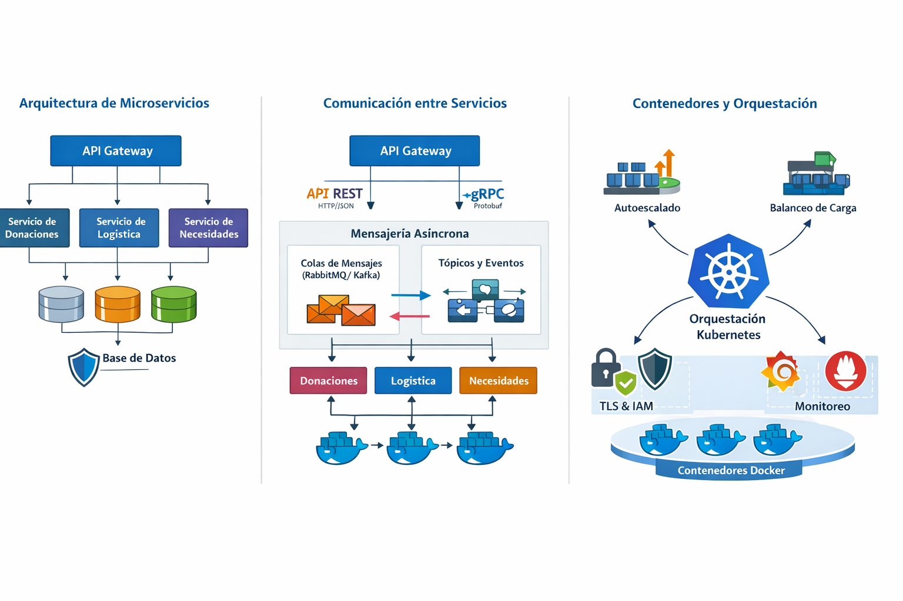
Arquitectura de microservicios
cumple una función específica y se comunica a través del API Gateway, que centraliza las solicitudes del frontend y gestiona seguridad, autenticación y balanceo de carga

Slide 7
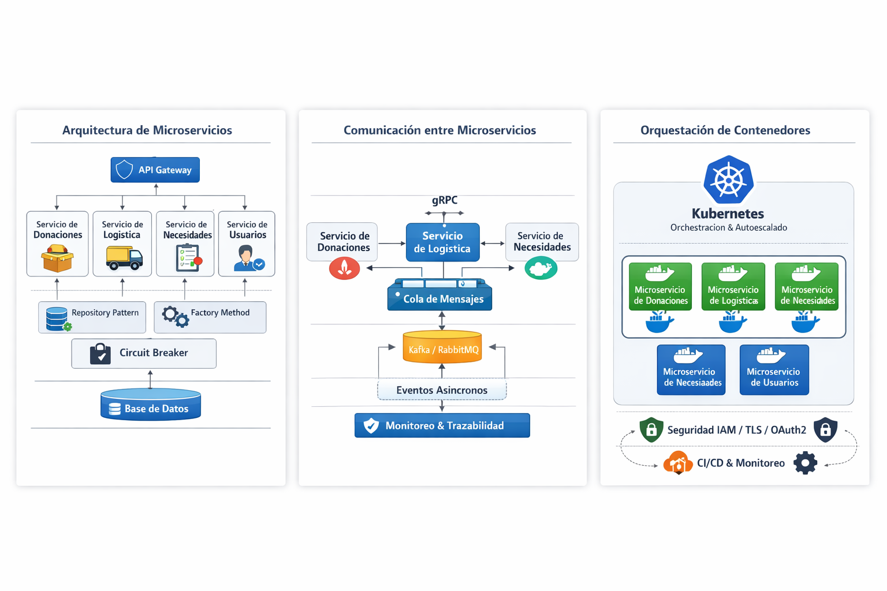
Esquemas de comunicaciones
Este modelo asegura que los servicios puedan intercambiar información de manera confiable, incluso ante fallos, manteniendo la trazabilidad de cada donación y optimizando la coordinación entre logística y necesidades.

Slide 8
Arquitectura y contenedores
Microservicios en Docker.
Orquestación con Kubernetes: autoescalado, balanceo, recuperación.
Seguridad: OAuth2, TLS, IAM.
Monitoreo: Prometheus, Grafana.
Sostenibilidad tecnológica y operativa.

Slide 9
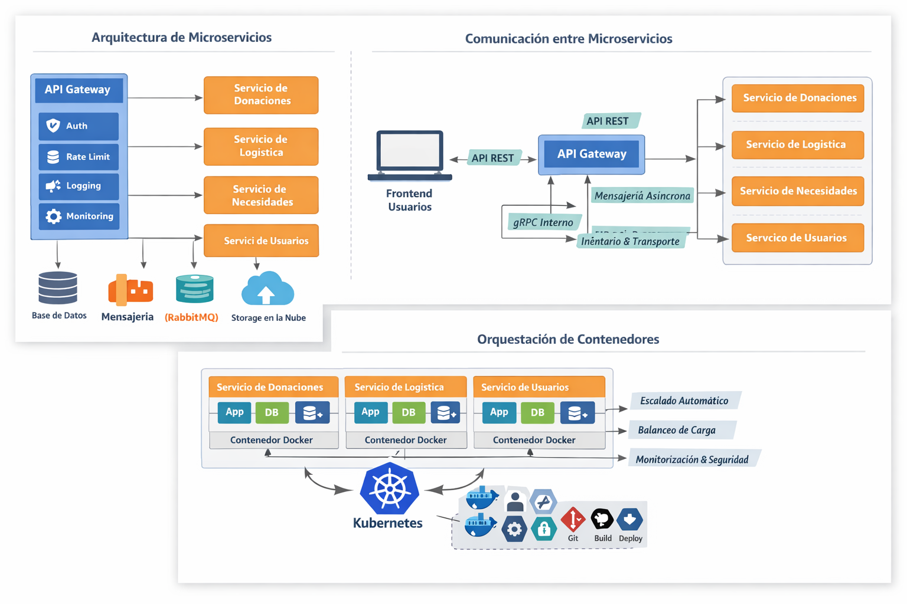
Contenedores de orquestación
Este diagrama ilustra el despliegue de los microservicios dentro de contenedores Docker, gestionados por Kubernetes. Kubernetes se encarga de la orquestación, el autoescalado, el balanceo de carga y la recuperación automática ante fallos

Slide 10
Evaluación frente a requerimientos
Escalabilidad y modularidad: cada microservicio puede crecer de forma independiente, asegurando estabilidad en escenarios de alta demanda.
Transparencia y trazabilidad: todas las donaciones se registran y auditan en tiempo real, reforzando la confianza social.
Frontend responsivo + backend seguro: accesibilidad desde cualquier dispositivo y protección multicapa de datos sensibles.
CI/CD y pruebas automatizadas: garantizan calidad continua y reducen riesgos en producción.
Cumplimiento normativo y resiliencia: alineación con estándares legales y capacidad de recuperación automática ante fallos.
Impacto social e innovación futura: optimiza la coordinación de ayuda y abre la puerta a integrar IA y blockchain.

Slide 11
Conclusión
La propuesta de Donaton ofrece una solución integral y resiliente, preparada para responder en emergencias con eficiencia y transparencia. La arquitectura basada en microservicios asegura escalabilidad, seguridad y sostenibilidad, consolidando la confianza de donantes e instituciones.
Con una visión de futuro, la plataforma está lista para integrar tecnologías como IA y blockchain, ampliando la trazabilidad y anticipando necesidades. Además, su diseño modular y automatizado garantiza eficiencia operativa y mayor cobertura social, posicionando a Donaton como base tecnológica para la transformación digital en la gestión humanitaria

